Slide 1
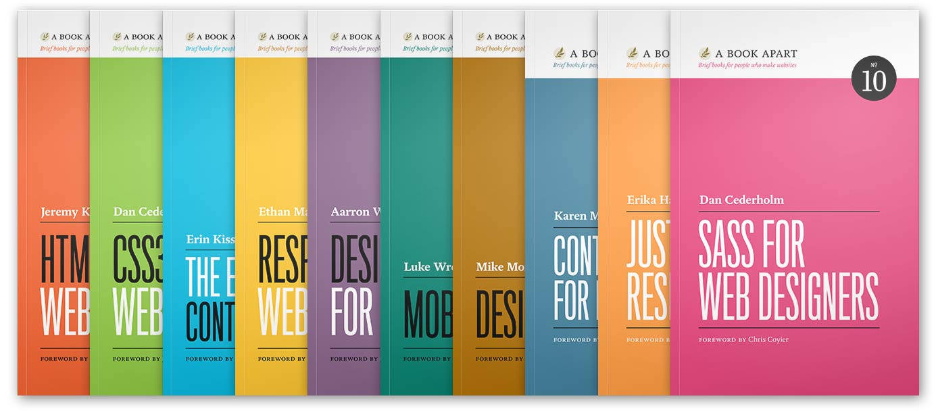

Адаптивна верстка
Модуль «Веб-технології»

Slide 2
Повторюємо
Сформулюйте правила структурування й іменування файлів.
Які типи макетів веб-сторінок ви знаєте? Які переваги та недоліки вони мають?
Назвіть етапи створення сайта
Що таке фрейворки?
Назвіть послідовність верстки веб-сторінки

Slide 3
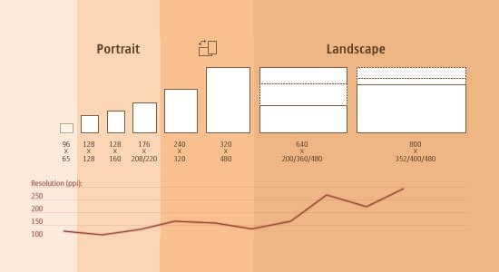
Поміркуйте
На рисунку представлена роздільність різноманітних девайсів.
Як виглядатимуть сторінки сайту, які ви розробляли на минулих уроках на різних пристроях?

Slide 4

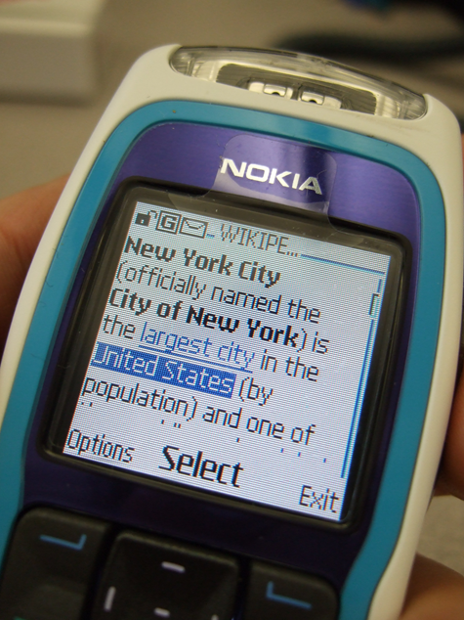
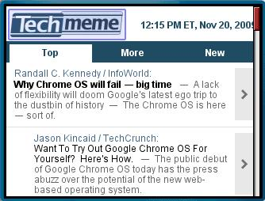
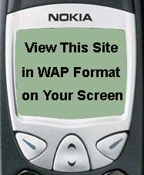
З історії мобільного інтернету
Веб-сайти десктопної версії мали широкий функціонал і яскраве оформлення, а отже довго завантажувалися та забирали занадто багато трафіку. Тому з’явились вап-сайти, призначені для перегляду з мобільного телефону, які містили в основному текст і поодинокі зображення. Нагадаємо на той час мобільні телефони були слабкі, а мобільний Інтернет повільний і дуже дорогий.

Slide 5
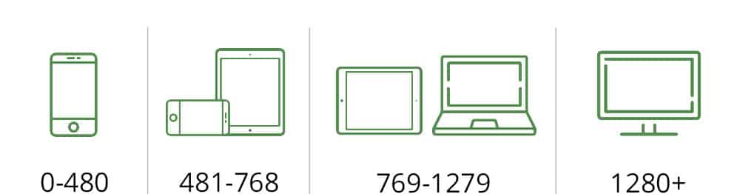
Поява планшетів створила нові виклики – фіксована верстка не дозволяла змінювати розмір роздільності сайта. Великі сайти переглядати з планшетів було незручно, а мобільні сайти не були оптимізовані під екран великих розмірів.

Slide 6
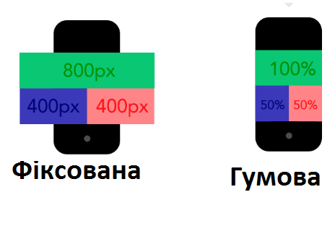
Гумова верстка
Макету і окремим його складовим надаються розміри, подані у відсотках, таким чином вміст сторінки розтягується. Для того, щоб розтягнути сайт і на 6-дюймовий екран смартфона і 42-дюймовий екран телевізора необхідно встановити максимальний і мінімальний розміри ширини (властивості max-width і min-width відповідно)

Slide 7

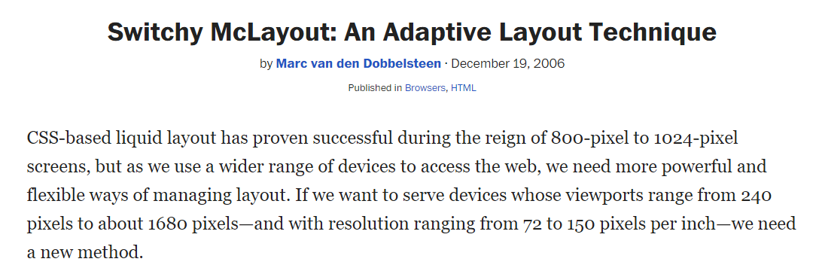
Медіа-запити
У 2006 році в інтернет-журналі A List Apart (https://alistapart.com/) вийшла стаття Марка ван ден Доббельстіна, який запропонував створити класи в залежності від пристрою та оголошувати кожному класу спеціальні стилі.
Медіа-запити (media queries) — це правила CSS, які дозволяють керувати стилями елементів залежно від значень технічних параметрів пристроїв.
У 2001 році в HTML4 і CSS2 була введена підтримка апаратнозалежних таблиць стилів, що дозволило створювати стилі й таблиці стилів для певних типів пристроїв.

Slide 8
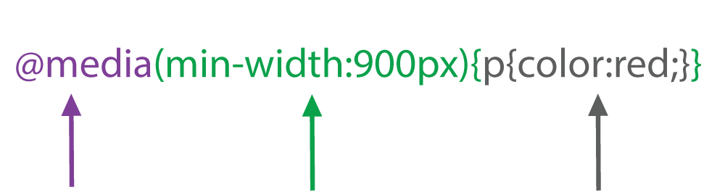
Медіа-запит є логічним виразом, який повертає істину або хибність.
Оголошення медіазапиту
Вираз перевіряє відповідність розміру
Стиль спрацює, якщо умова виконується

Slide 9
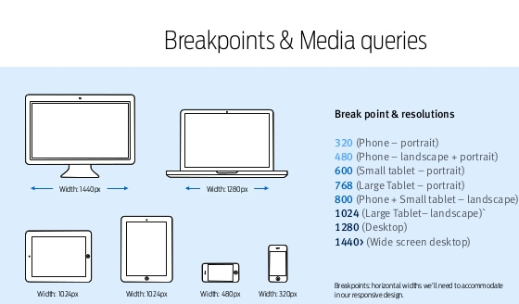
Брейкпоінт
прив’язка до конкретних пристроїв з певною роздільністю екрану. Стилі перемикаються від одного брейкпоінта (контрольні точки, сталий термін у програмуванні, у випадку верстки — перемикання з одних умов на інші) до іншого, тобто насправді є фіксовані макети для кожного девайсу

Slide 10
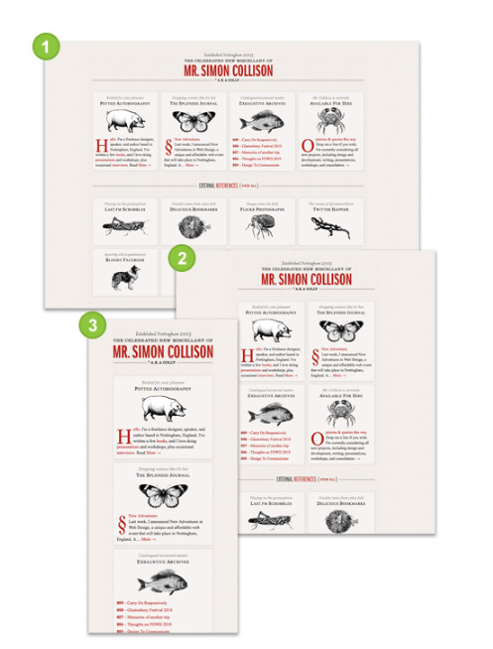
Поміркуйте
На рисунку наведено використання медіа-запитів для різних пристроїв
Визначте тип прстроїв

Slide 11
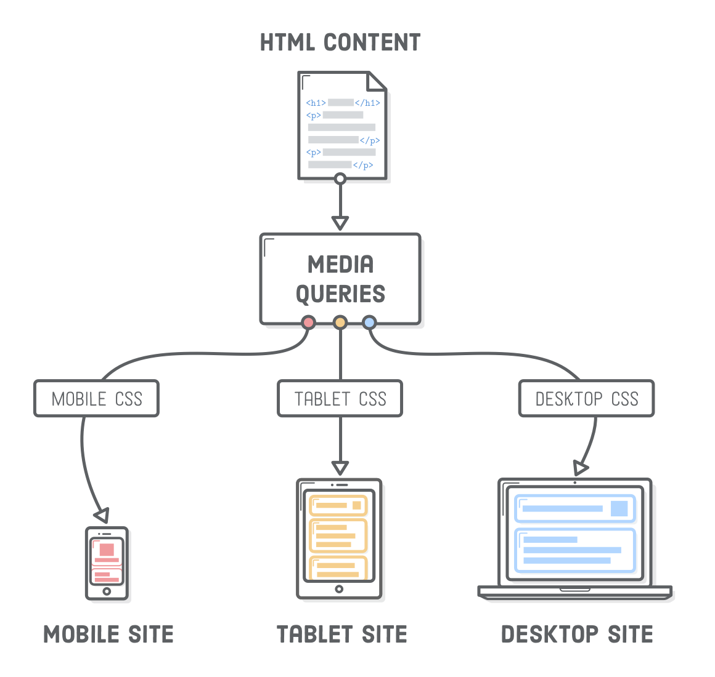
Адаптивні сайти
з’явилися завдяки зростанню попиту тих користувачів, які хочуть завантажувати веб-сторінки з ідеальною структурою на всіх своїх пристроях. Адаптивний дизайн стає обов'язковим. Він значно спрощує регулярний серфінг в Інтернеті незалежно від того, який пристрій вибрав користувач для доступу до сайтів, що його цікавлять

Slide 12
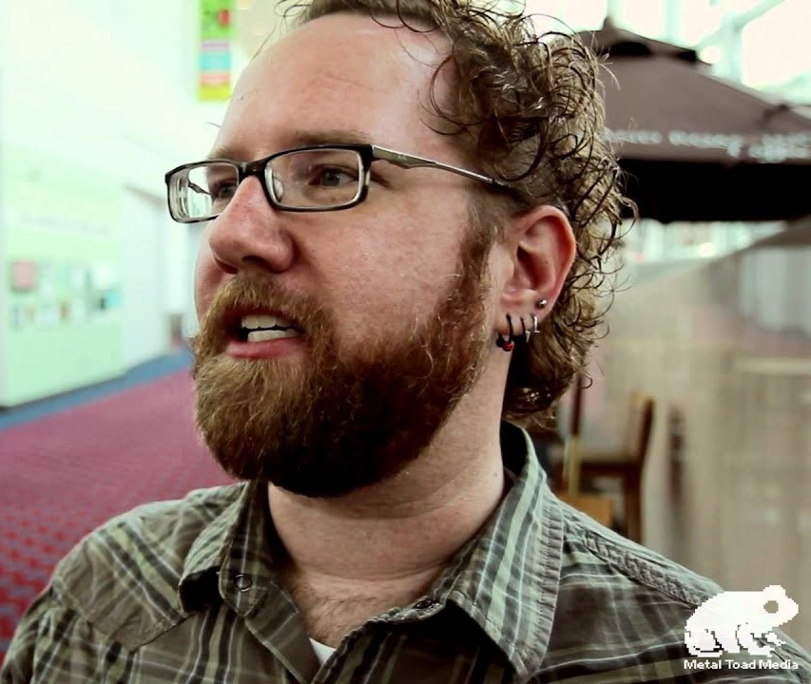
Цікаво
Ідея розробки адаптивної верстки
належить Аарону Густафсону.
У своїй книзі «Адаптивний веб дизайн» він запропонував гнучко адаптувати сайти до можливостей пристроїв і браузерів.

Slide 13
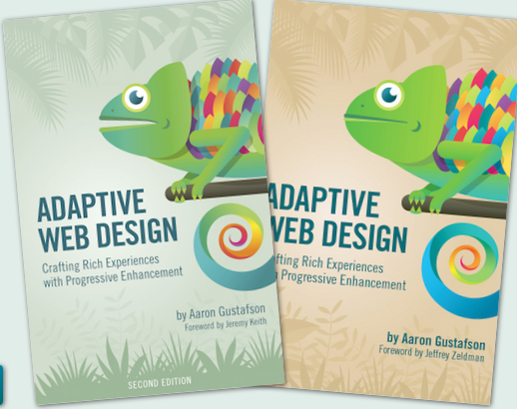
Цікаво
За Аароном Густафсоном адаптивність — це особливий
підхід до розробки сайта, який дозволяє вже наявним веб-ресурсам підлаштовуватися під розміри екранів різних пристроїв. Інакше говорячи, сторінка повинна автоматично підлаштовуватися під екран, змінювати розмір картинок тощо. Це дозволило усунути потребу в розробці дизайну для кожного
нового типу пристрою.

Slide 14
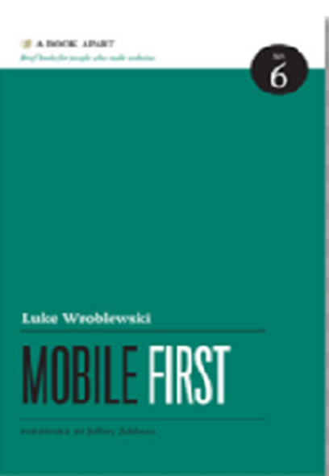
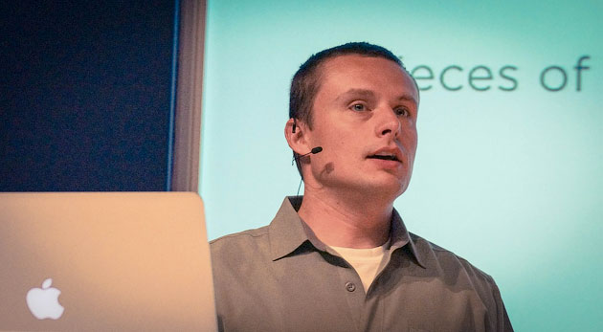
Цікаво
Традиційно макет сайта спочатку розробляється для десктопної версії, а вже потім адаптується до мобільної. Люк Вроблевскі у своїй книзі «Спочатку мобільні» запропонував піти від протилежного: розробити макет сайта для мобільної версії, а вже потім покращувати до десктопної. Вроблевскі керувався тим, що ускладнювати просте легше, ніж спрощувати складне.

Slide 15
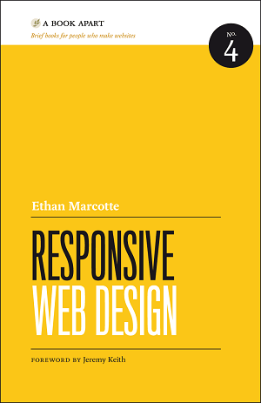

Цікаво
Концепцію чуйного дизайну
запропонував Ітан Маркотт
у 2010 році та описав у своїй
книзі «Responsive Web Design».
Особливістю такого підходу
стала плавна зміна сайта,
зорієнтована на вміст, а не на
конкретні пристрої.

Slide 16
Основні особливості адаптивного дизайну
• застосування гнучкого макета на основі сітки (англ. flexible, grid-based layout);
• використання гнучких зображень (англ. flexible images);
• робота з медіа-запитами (англ. media queries);
• плавна перебудова блоків у разі зміни розміру екрана (наприклад, під час повертання планшету)

Slide 17
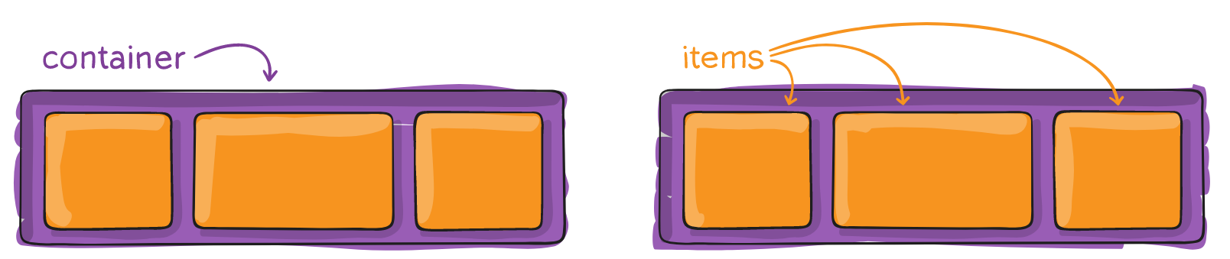
Модуль Flexbox
CSS Flexbox (Flexible Box Layout Module) — модуль макета гнучкого контейнера, що являє собою спосіб компонування
елементів. Технологія ﬂexbox ставить на меті зробити шари
гнучкими, а роботу з ними інтуїтивно зрозумілою.
Flexbox складається з гнучкого контейнера (ﬂex container)
і гнучких елементів (ﬂex items). Останні можуть вибудовуватися в рядок або стовпець, а вільний простір розподіляється між ними різними способами

Slide 18
Flexbox дозволяє:
розташовувати елементи в одному з чотирьох напрямків:
зліва направо, справа наліво, зверху вниз або знизу вгору;
• перевизначати порядок відображення елементів;
• автоматично визначати розміри елементів так, щоб вони
вписувалися в доступний простір;
• розв’язувати проблему з горизонтальним і вертикальним
центруванням;
• переносити елементи всередині контейнера, не допускаючи його переповнення;
• створювати колонки однакової висоти.
керувати елементами в одновимірному просторі

Slide 19
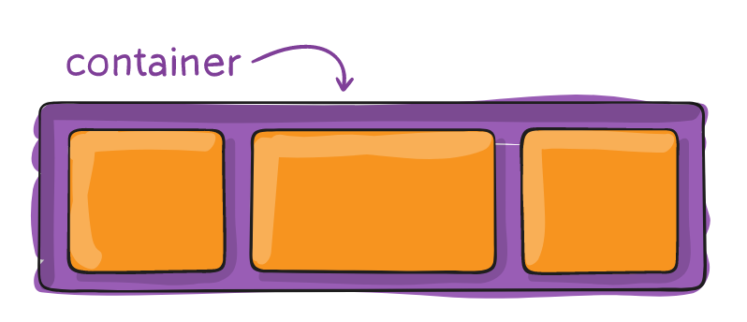
Display
Щоб почати працювати з Flexbox, необхідно зробити контейнер flex-контейнером. Робиться це так:
.container { display: flex; }

Slide 20
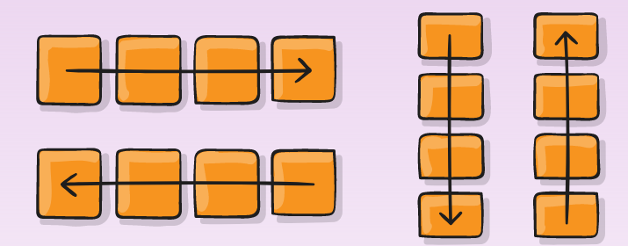
Flex-direction – напрямок головної вісі flex-контейнера.
Головною віссю flex-контейнера є напрям, відповідно до якого розташовуються всі його дочірні елементи.
Поперечною віссю називається напрямок, перпендикулярний головній вісі.
Головна вісь за замовчуванням розташовується зліва направо. Поперечна - згори вниз.

Slide 21
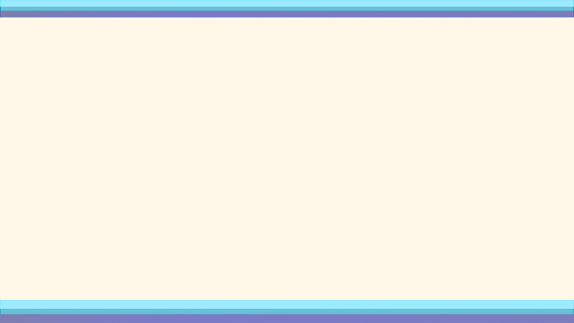
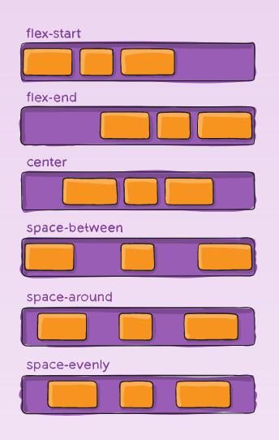
Justify-content
визначає те, як будуть вирівняні елементи уздовж головної осі.

Slide 22
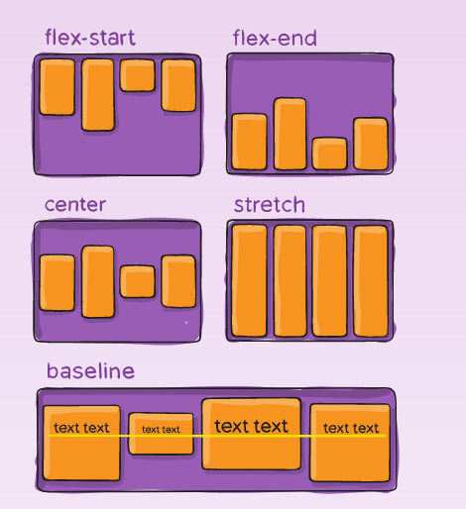
Align-items
визначає те, як будуть вирівняні елементи уздовж поперечної осі.

Slide 23
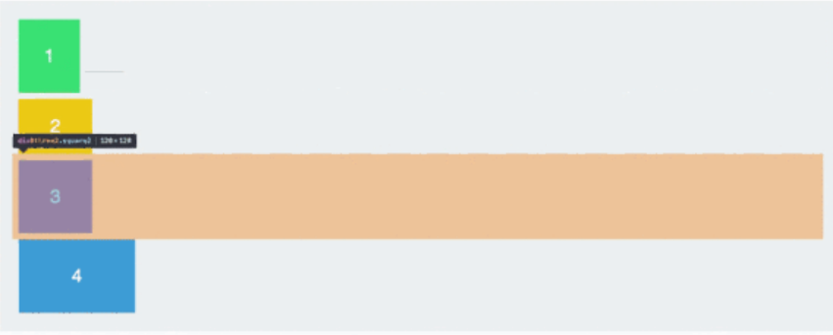
Щоб зрозуміти, як працює модуль переглянемо наступне відео. У нас є заздалегідь створені 4 різнокольорових div'а різних розмірів, які знаходяться всередині сірого div'а. У кожного div'а є властивість display: block. Тому кожен квадрат займає всю ширину рядка.

Slide 24
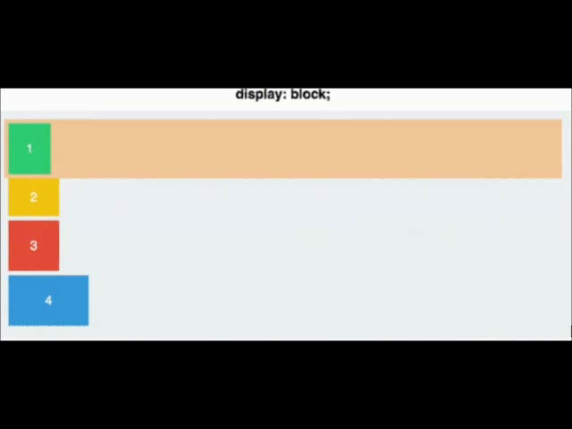

Slide 25
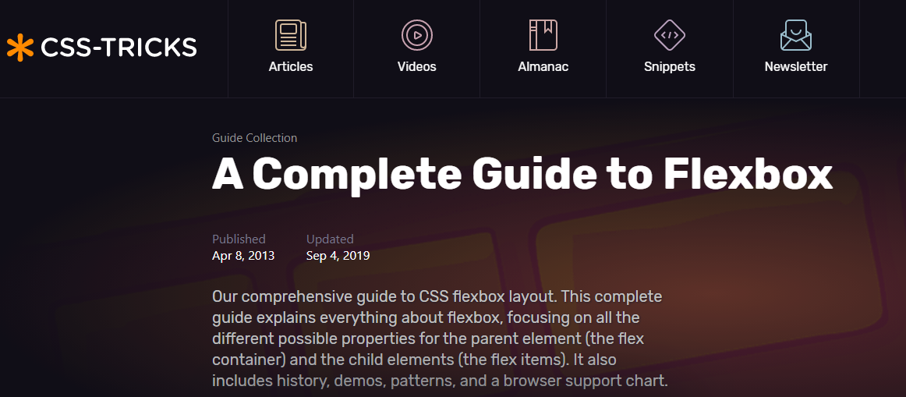
Для більш детального вивчення властивостей модуля Flexbox радимо скористатись одним з кращих сайтів для вивчення
каскадних таблиць стилів CSS-TRICKS
https://css-tricks.com/snippets/css/a-guide-to-flexbox/

Slide 26
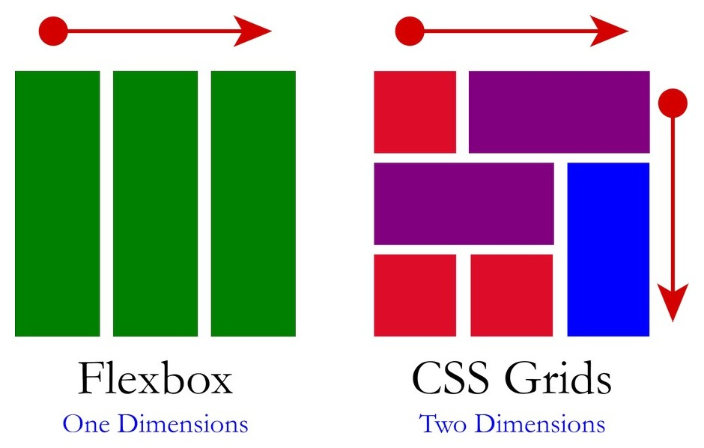
Модуль Grid
Grid дозволяє оперувати стовпцями та рядками.
Grid container (грід-контейнер) — це набір горизонтальних і вертикальних grid-ліній, що перетинаються. Ці лінії ділять простір на grid-області, де розташовуються grid-елементи. Усередині grid-контейнера є два набори grid-ліній: один визначає
вісь стовпців, інший — вісь рядків.

Slide 27
Аналізуємо. Обговорюємо
Поясніть необхідність розробки адаптивних сайтів.
Що таке медіа-запити? Чим обумовлена їх поява?
Яка сфера використання медіа-запиту braille?
Опишіть принципи адаптивного дизайну.
Які інструменти дозволяють розробляти адаптивні сайти?
Поміркуйте, чому для адаптивної верстки краще використовувати векторну графіку.

Slide 28
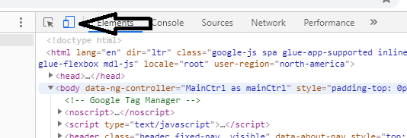
Завдання для самостійного виконання
Для розуміння роботи адаптивного шаблону відкрийте сторінку Google.
Зменшуйте розмір вікна браузера і слідкуйте за тим, як змінюються положення блоків, зникають зображення, як перетворюється меню в результаті зменшення вікна браузера.
Опишіть зміни у відображенні сторінки під час застосування режиму інспекції.
Перегляньте код. З'ясуйте, який механізм використовують розробники сайта для досягнення адаптивності.
Підказка: для перегляду коду натисніть на кнопку, вказану на рисунку

Slide 29
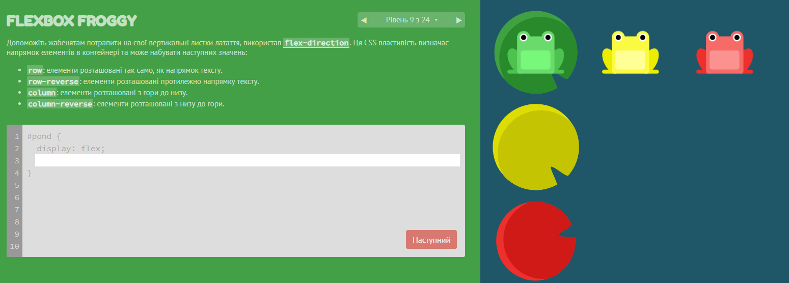
Домашнє завдання
Спробуйте свої сили в грі Flexbox Froggy, де потрібно
допомагати жабеняті Фрогі та його друзям написанням css-коду (https://ﬂexboxfroggy.com/#uk). Пройдіть перші шість рівнів. Скріншот результату надішліть на поштову скриньку вчителю.

